Slide 1

PENGANTAR TELEKOMUNIKASI
SISTEM KOMPUTER
FAKULTAS ILMU KOMPUTER
UNIVERSITAS SRIWIJAYA

Slide 2

Analisis Base Transceiver Station (BTS)
Dosen Pengampu : Adi Hermansyah. S.KOM., M.T.
Kelompok 5
SK1A INDRALAYA
1. Fenny Anggraini ( 09011182025019 )
2. Mahbub Amrullah ( 09011182025023 )
3. Putra Osama ( 09011282025049 )
4. Ivan Jones Naibaho ( 09011282025059 )
5. Rafika Kapaur ( 09011082025165 )

Slide 3

Base Transceiver Station
BTS adalah singkatan dari Base Transceiver Station atau dalam bahasa Indonesia Anda menyebutnya dengan stasiun pemancar. BTS kadang juga disebut sebagai Base Station (BS) dan Radio Base Station (RBS). BTS adalah salah satu bentuk infrastruktur telekomunikasi yang berperan penting dalam mewujudkan komunikasi nirkabel antara jaringan operator dengan perangkat komunikasi. Tugas utama BTS adalah mengirimkan dan menerima sinyal radio ke perangkat komunikasi seperti telepon rumah,telepon seluler dan sejenis gadget lainnya. Kemudian sinyal radio tersebut akan diubah menjadi sinyal digital yang selanjutnya dikirim ke terminal lainnya menjadi sebuah pesan atau data.

Slide 4
RSRP (REFERENCE SIGNAL RECEIVED POWER)
RSRP merupakan parameter yang menyatakan tingkat kekuatan sinyal yang diterima oleh user dalam satuan dBm. semakin jauh jarak antara site dan user, maka semakin kecil pula RSRP yang diterima oleh user. RS merupakan Reference Signal atau RSRP di tiap titik jangkauan coverage. user yang berada di luar jangkauan maka tidak akan mendapatkan layanan LTE. Pada teknologi GSM (2G) RSRP disebut juga RxLev, sedangkan pada UMTS (3G) disebut juga RSCP.

Slide 5
TABEL 1. Standar Nilai Signal Strength RSRP
Kategori | Range Nilai RSRP
Sangat Bagus | - 80
Bagus | ≤ -90, < -80
Normal | ≤ -100, < -90
Buruk | ≤ -120, < -100
Sangat Buruk | < -120

Slide 6
RSRQ (Reference Signal Ricieved Quality)
RSRQ merupakan parameter yang menentukan kualitas dari sinyal yang
diterima. RSRQ membantu sistem dalam proses handover di mana RSRQ
dapat meranking performansi kandidat sel dalam proses cell selection -
reselection dan handover berdasarkan kualitas sinyal yang diterima.

Slide 7
TABEL 2. Standar Nilai RSRQ
Kategori | Range Nilai RSRQ
Sangat Bagus | -9
Bagus | -10, ≤ -9
Normal | -15, ≤ -10
Buruk | -19, ≤ -15
Sangat Buruk | < -20

Slide 8
PROVIDER
TELKOMSEL
SMARTFREN
WI-FI
Jambi, Batang Hari
Sumatera Utara, Pangururan
Sumatera Utara, Pangururan

Slide 9

TELKOMSEL
Menggunakan Provider TELKOMSEL ini kami menguji coba di daerah Batang hari, Jambi. Di dapatkan hasil uji coba pada tabel terlampir berikut.
Area | Provider | Jarak | RSRP | RSRQ | RSSNR | Download | Upload
Batang Hari | Telkomsel | 20 m | -77 dBm | -10 dB | 4,2 dB | 41,5 mb/s | 29,7 mb/s

Slide 10
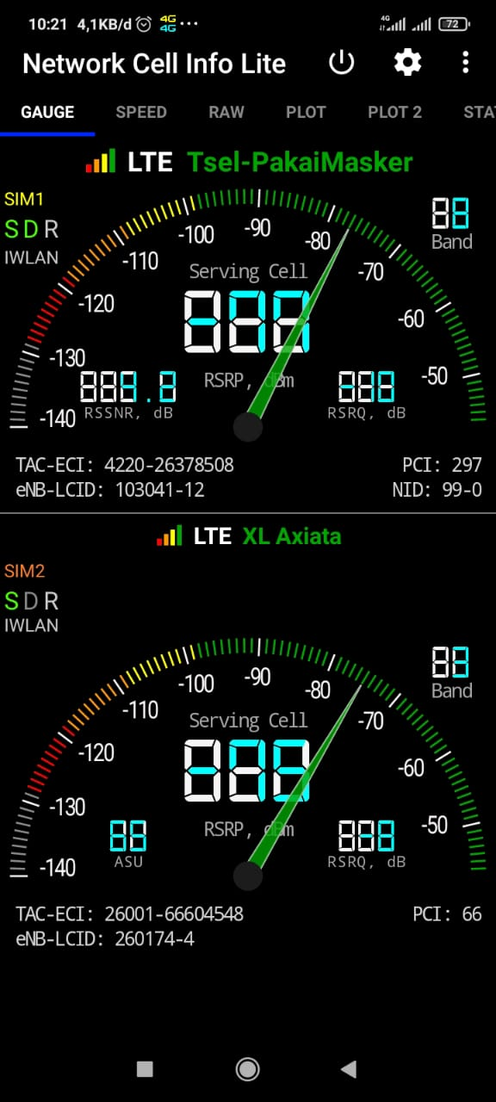
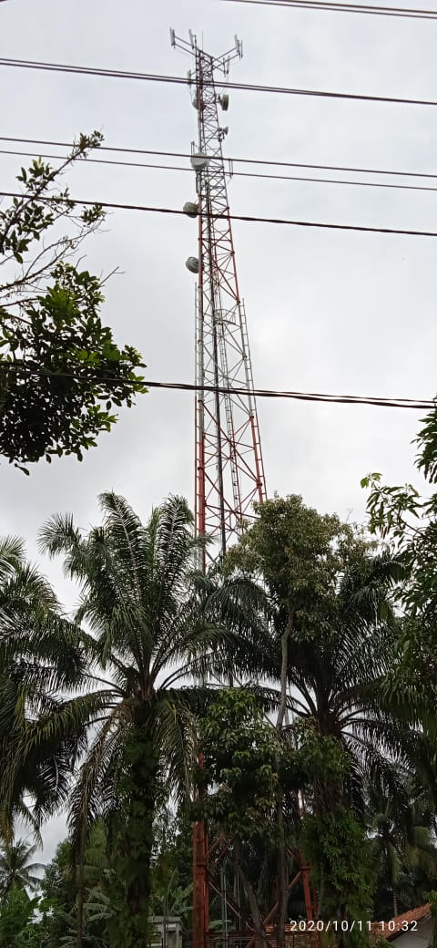
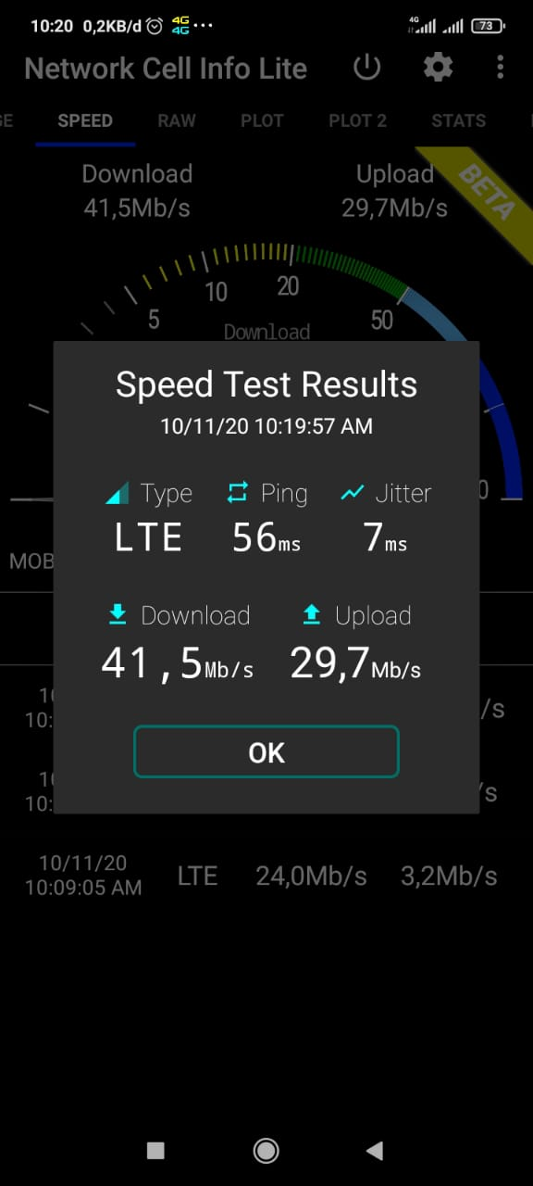
PERCOBAAN TELKOMSEL

Slide 11
SMARTFREN
Dengan provider SMARTFREN kami menguji coba di Sumatera Utara daerah Pangururan. Sehingga di dapat hasil percobaan pada tabel terlampir berikut.
Area | Provider | Jarak | RSRP | RSRQ | RSSNR | Download | Upload
Pangururan | Smartfren | 30 m | -77 dBm | -7 dB | 24,0 dB | 66,6 mbps | 8,82 mbps
 |  | 50 m | -100 dBm | -11 dB | 20,5 dB | 10,3 mbps | 0,98 mbps

Slide 12
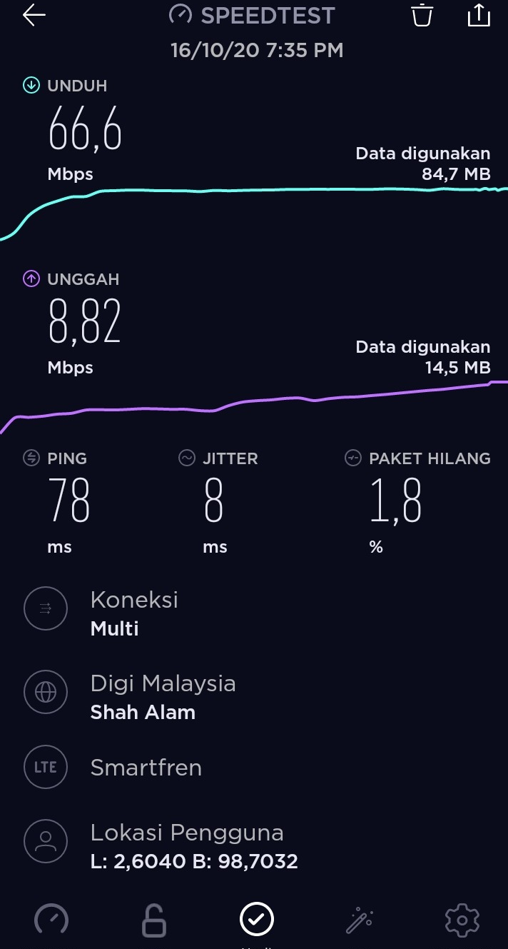
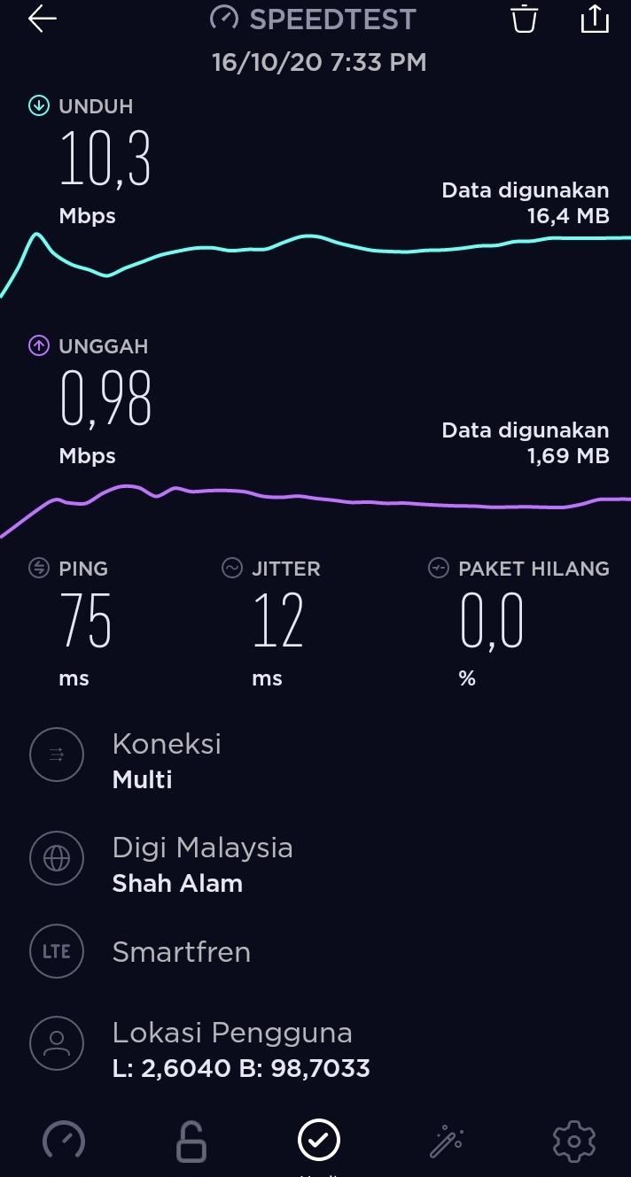
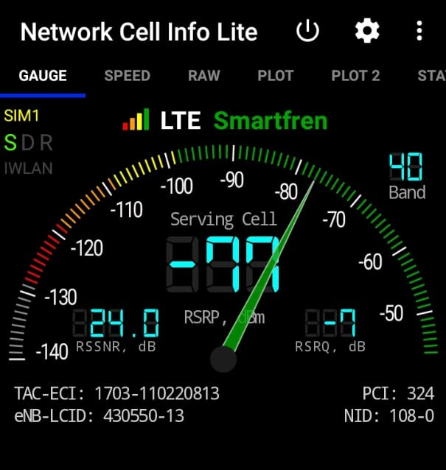
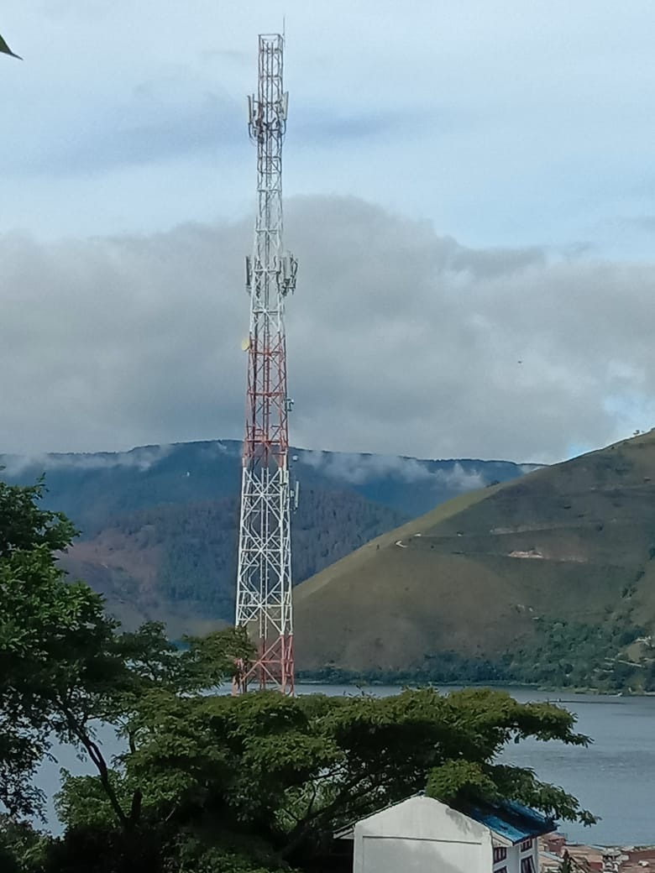
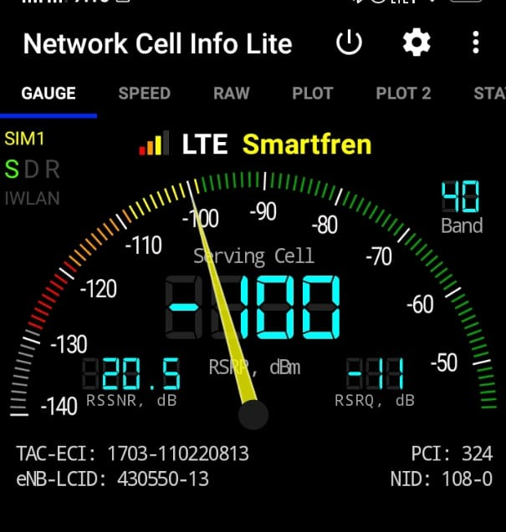
PERCOBAAN SMARTFREN
Jarak 30 m
Jarak 50 m
Jarak 30 m
Jarak 50 M

Slide 13
PROVIDER WI-FI
Dengan provider WI-FI Telkomsel kami menguji coba di Sumatera Utara daerah Pangururan. Sehingga di dapat hasil percobaan pada tabel terlampir berikut.
Area | Provider | Jarak | RSSI | Chanel | Link(mbps) | Download | Upload
Pangururan | WI-FI | 10 m | -77 dBm | 6 | 52 mbps | 10,3 mbps | 1,89 mbps
 |  | 15 m | -80 dBm | 6 | 39 mbps | 4,68 mbps | 1,92 mbps

Slide 14
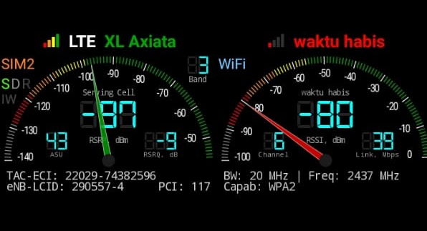
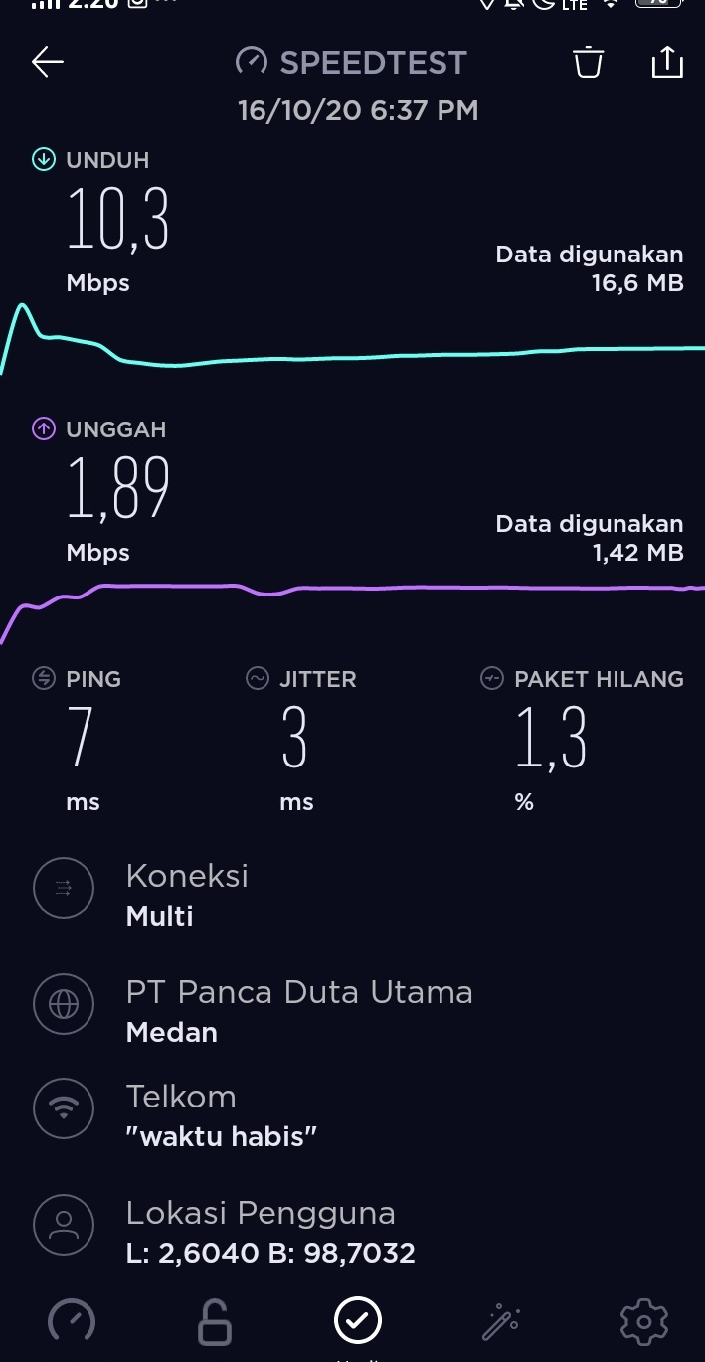
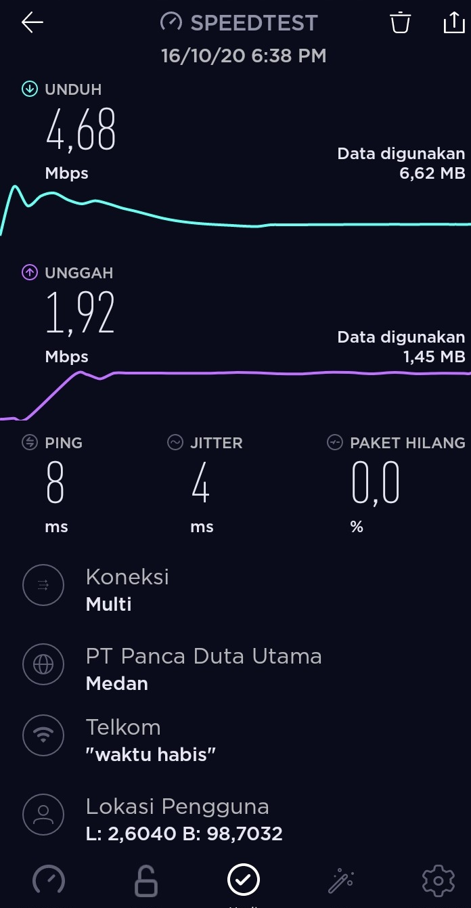
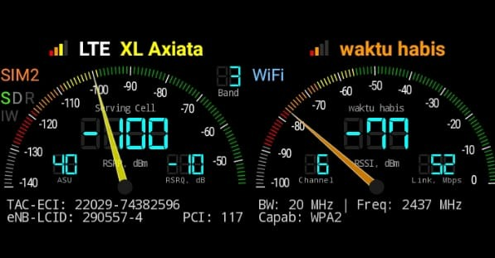
PERCOBAAN WI-FI
Jarak 15 m
Jarak 10 m
Jarak 15 m
Jarak 10 m

Slide 15
ANALISIS UMUM
Berdasarkan uji coba yang telah kami lakukan, analisis yang didapatkan dari beberapa provider yang berbeda yaitu diluar dugaan ternyata data yang kami dapatkan termasuk kedalam kategori yang rata-rata cukup baik dan itu juga disebabkan karena jarak antara user dengan tower yang tidak terlalu jauh sehingga didapat hasil yang baik. Serta tidak ditemukan gangguan pada jaringan seperti faktor penghalang dan cuaca yang buruk. Dilakukan percobaan pada tempat terbuka. Dalam pengujian dapat kami tarik kesimpulan semakin dekat jarak user dengan tower akan semakin baik pula jaringan yang diperoleh. Namun jika user berada di antara dua tower yang berdekatan maka user akan mengalami interfrensi jaringan yang di dapat dari tower yang tidak se-provider, user juga bisa mengalami gangguan dari noise yang diberikan oleh tower yang data mengganggu sinyal utama yang diberikan oleh tower.

Slide 16
ANALISIS JARAK
Pada percobaan dengan salah satu Provider yaitu SMARTFREN dapat kami analisis pada percobaan pertama berjarak 30 m RSRP sangat baik, kecepata download & upload juga cepat di bandingkan dengan percobaan kedua yang berjarak 50 m RSRP Normal, kecepatan download & upload sangat jauh sekali dibandingkan jarak 30 m sehingga kurang baik. Jadi dapat kami simpulkan jarak antara user dan tower benar-benar berpengaruh pada kecepatan dan kualitas internet.

Slide 17
THANK YOU

